Slide 1
Ehrungen im BSA-Unterelbe am Freitag, den 10.11.2023

Slide 2
Wer wird geehrt?
25
Ina Butzlaff
50
Karl-Heinz Eschner
25
Stefan Schacht
50
Jörg Nagel
40
Heino Hesselbarth
60
Hans-Georg Köster
40
Erwin Klemme
40
Oliver Schönherr

Slide 3
25

Slide 4
25
Ina Butzlaff
25
Schiedsrichterin seit: 03.08.1997
Verein: Wedeler TSV

Slide 5
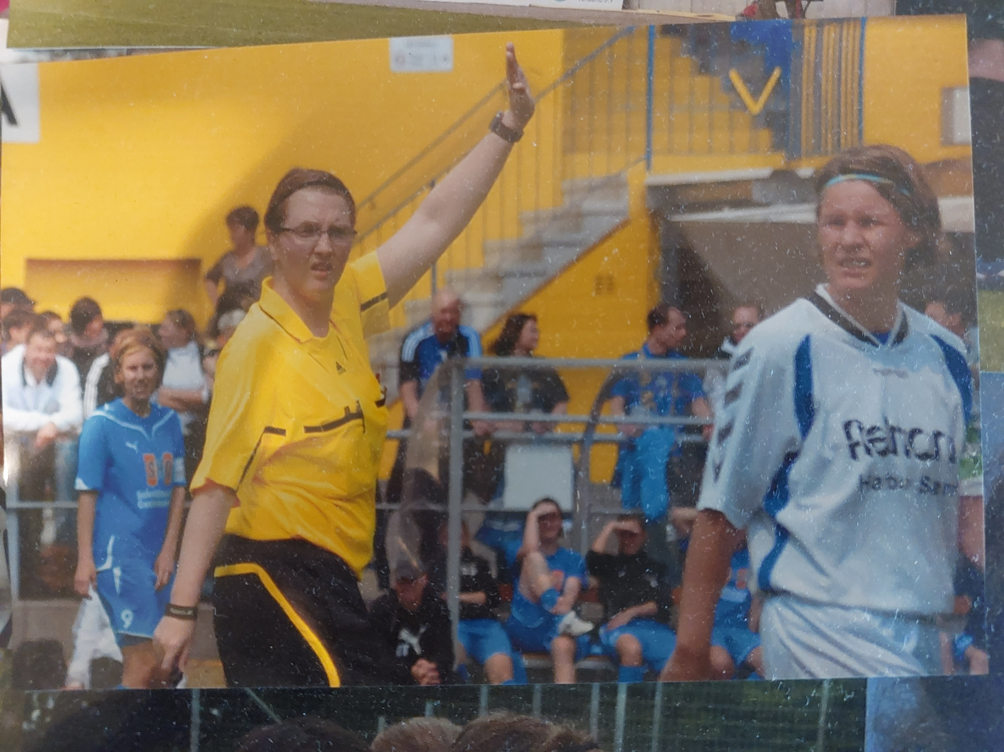
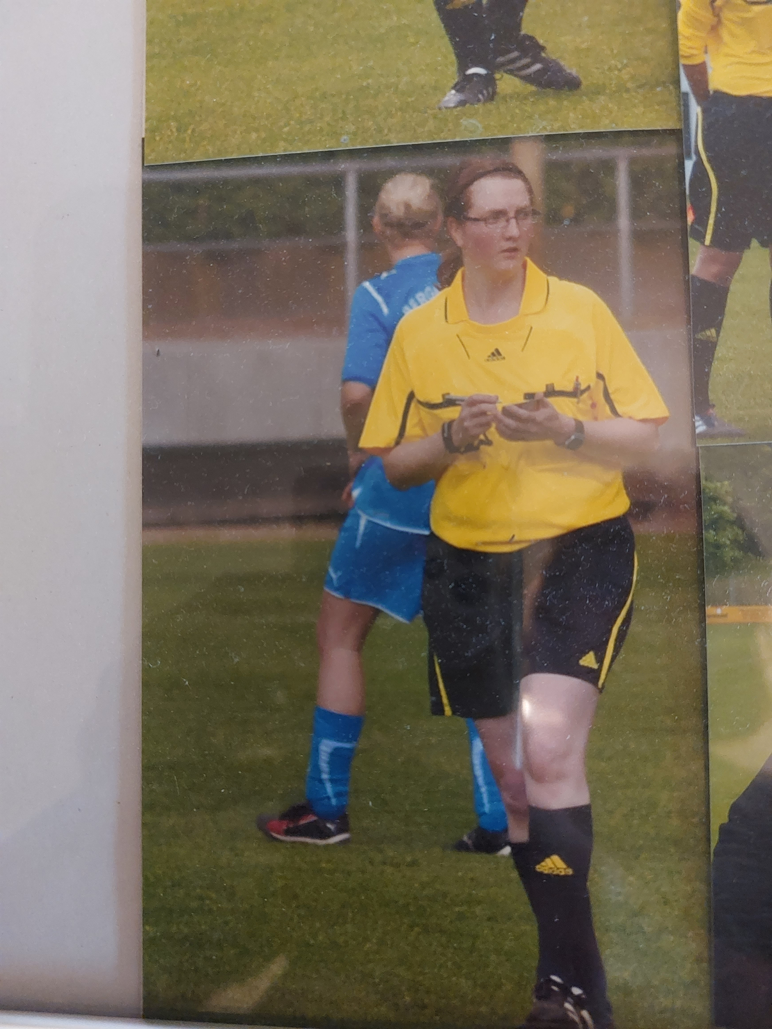
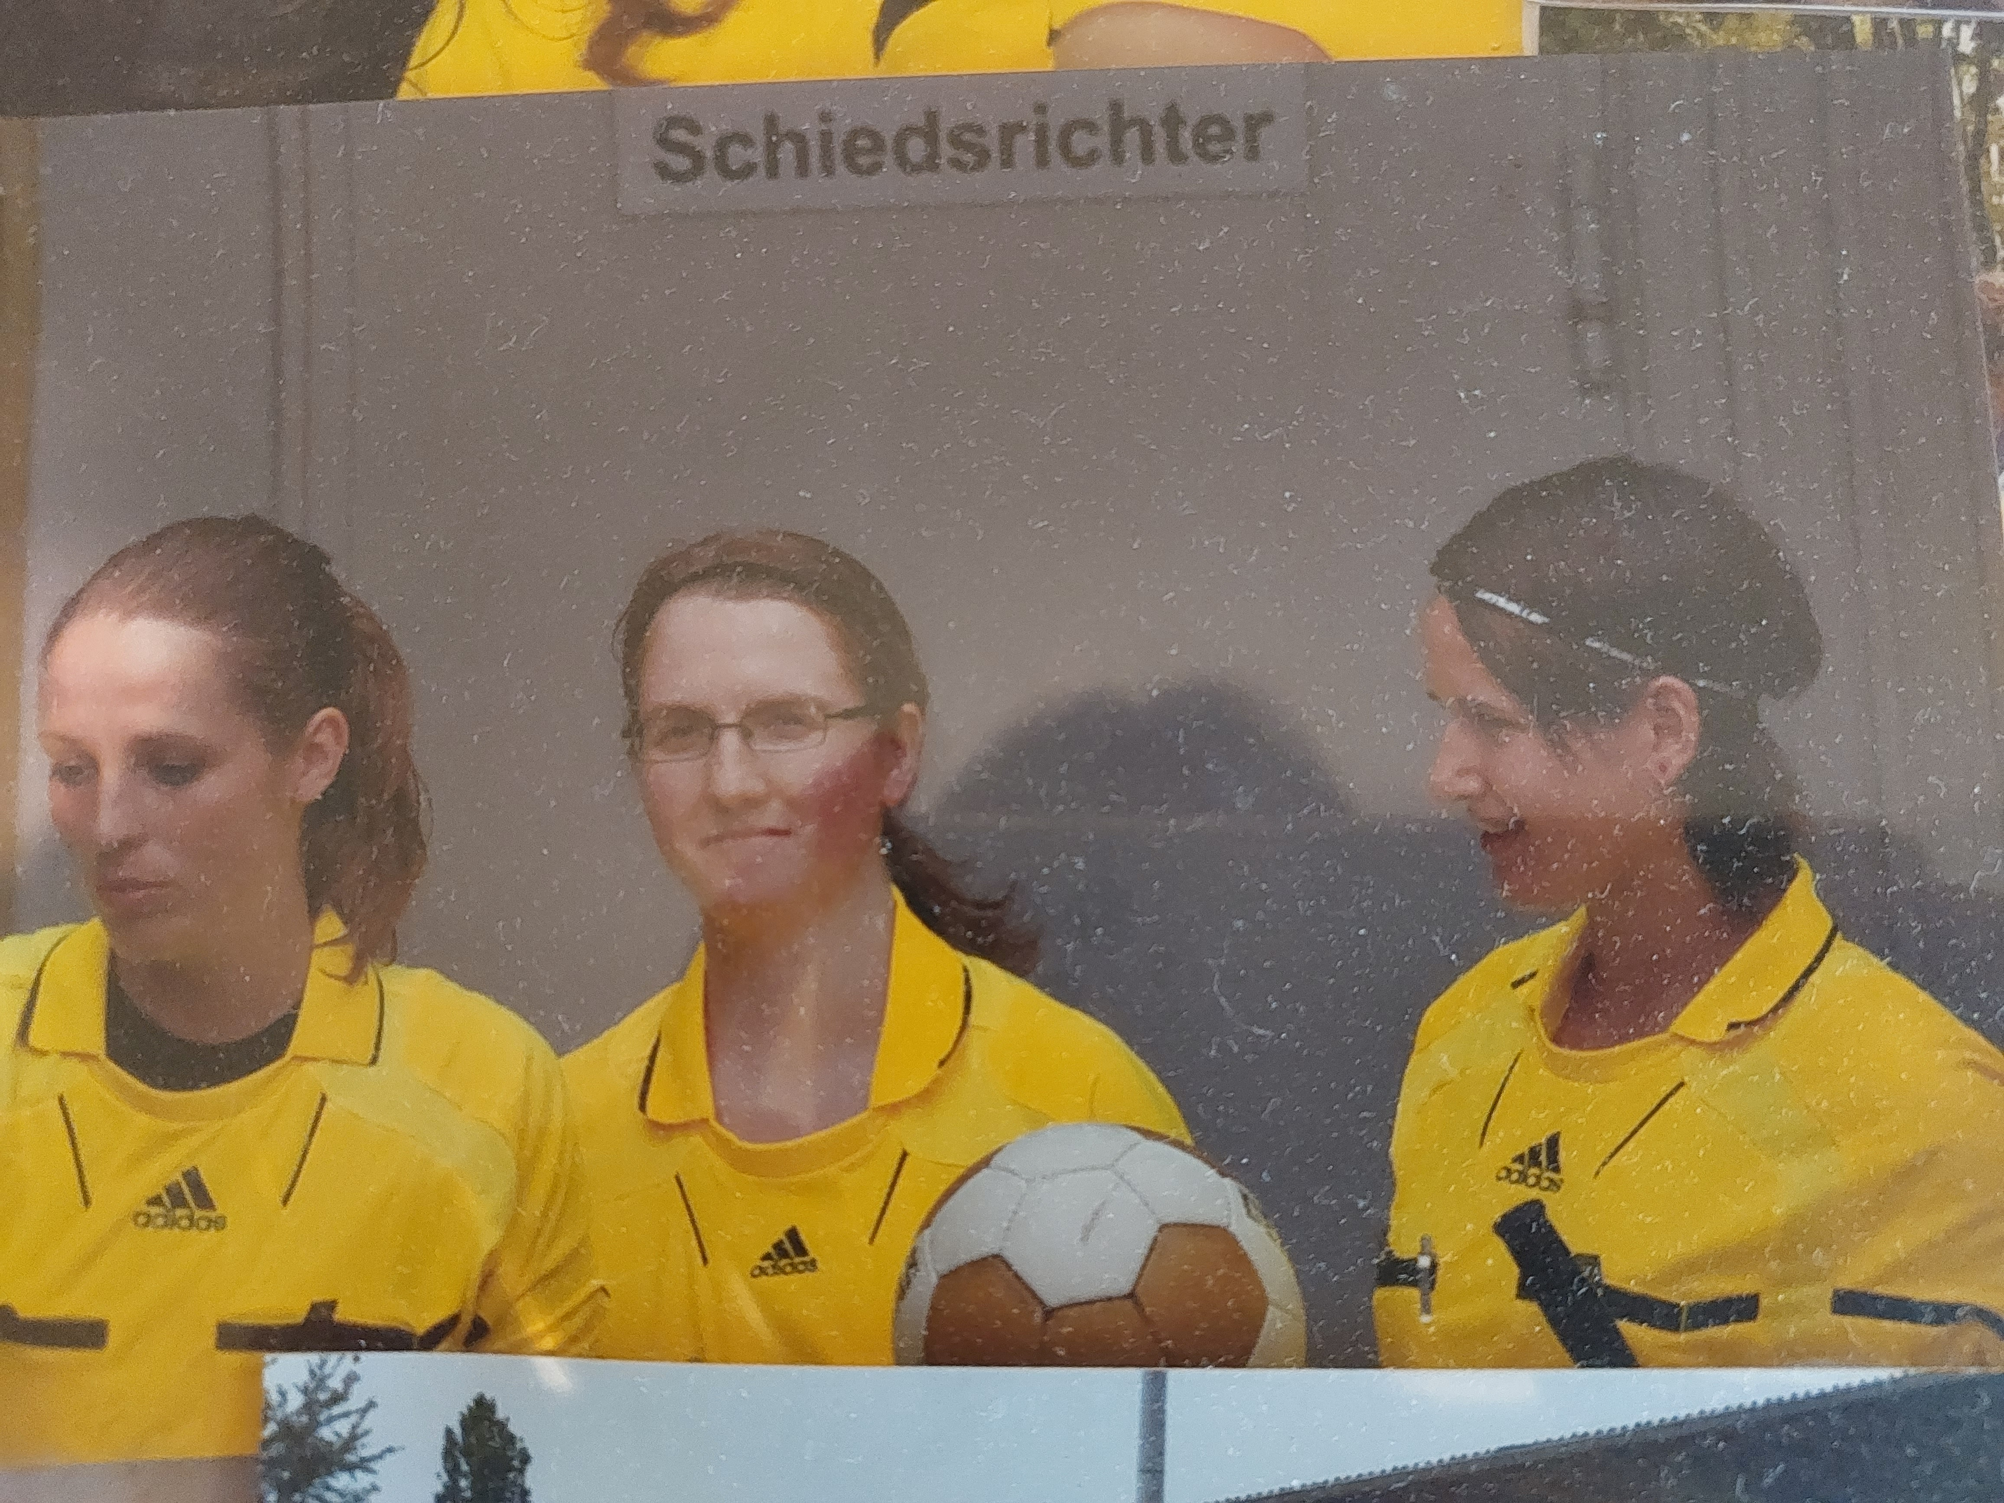
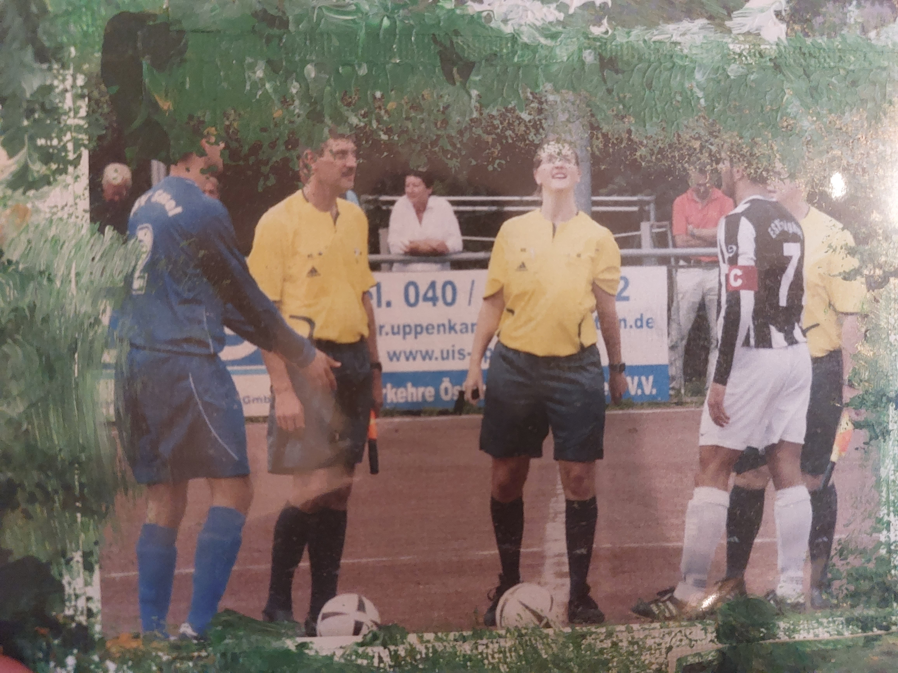
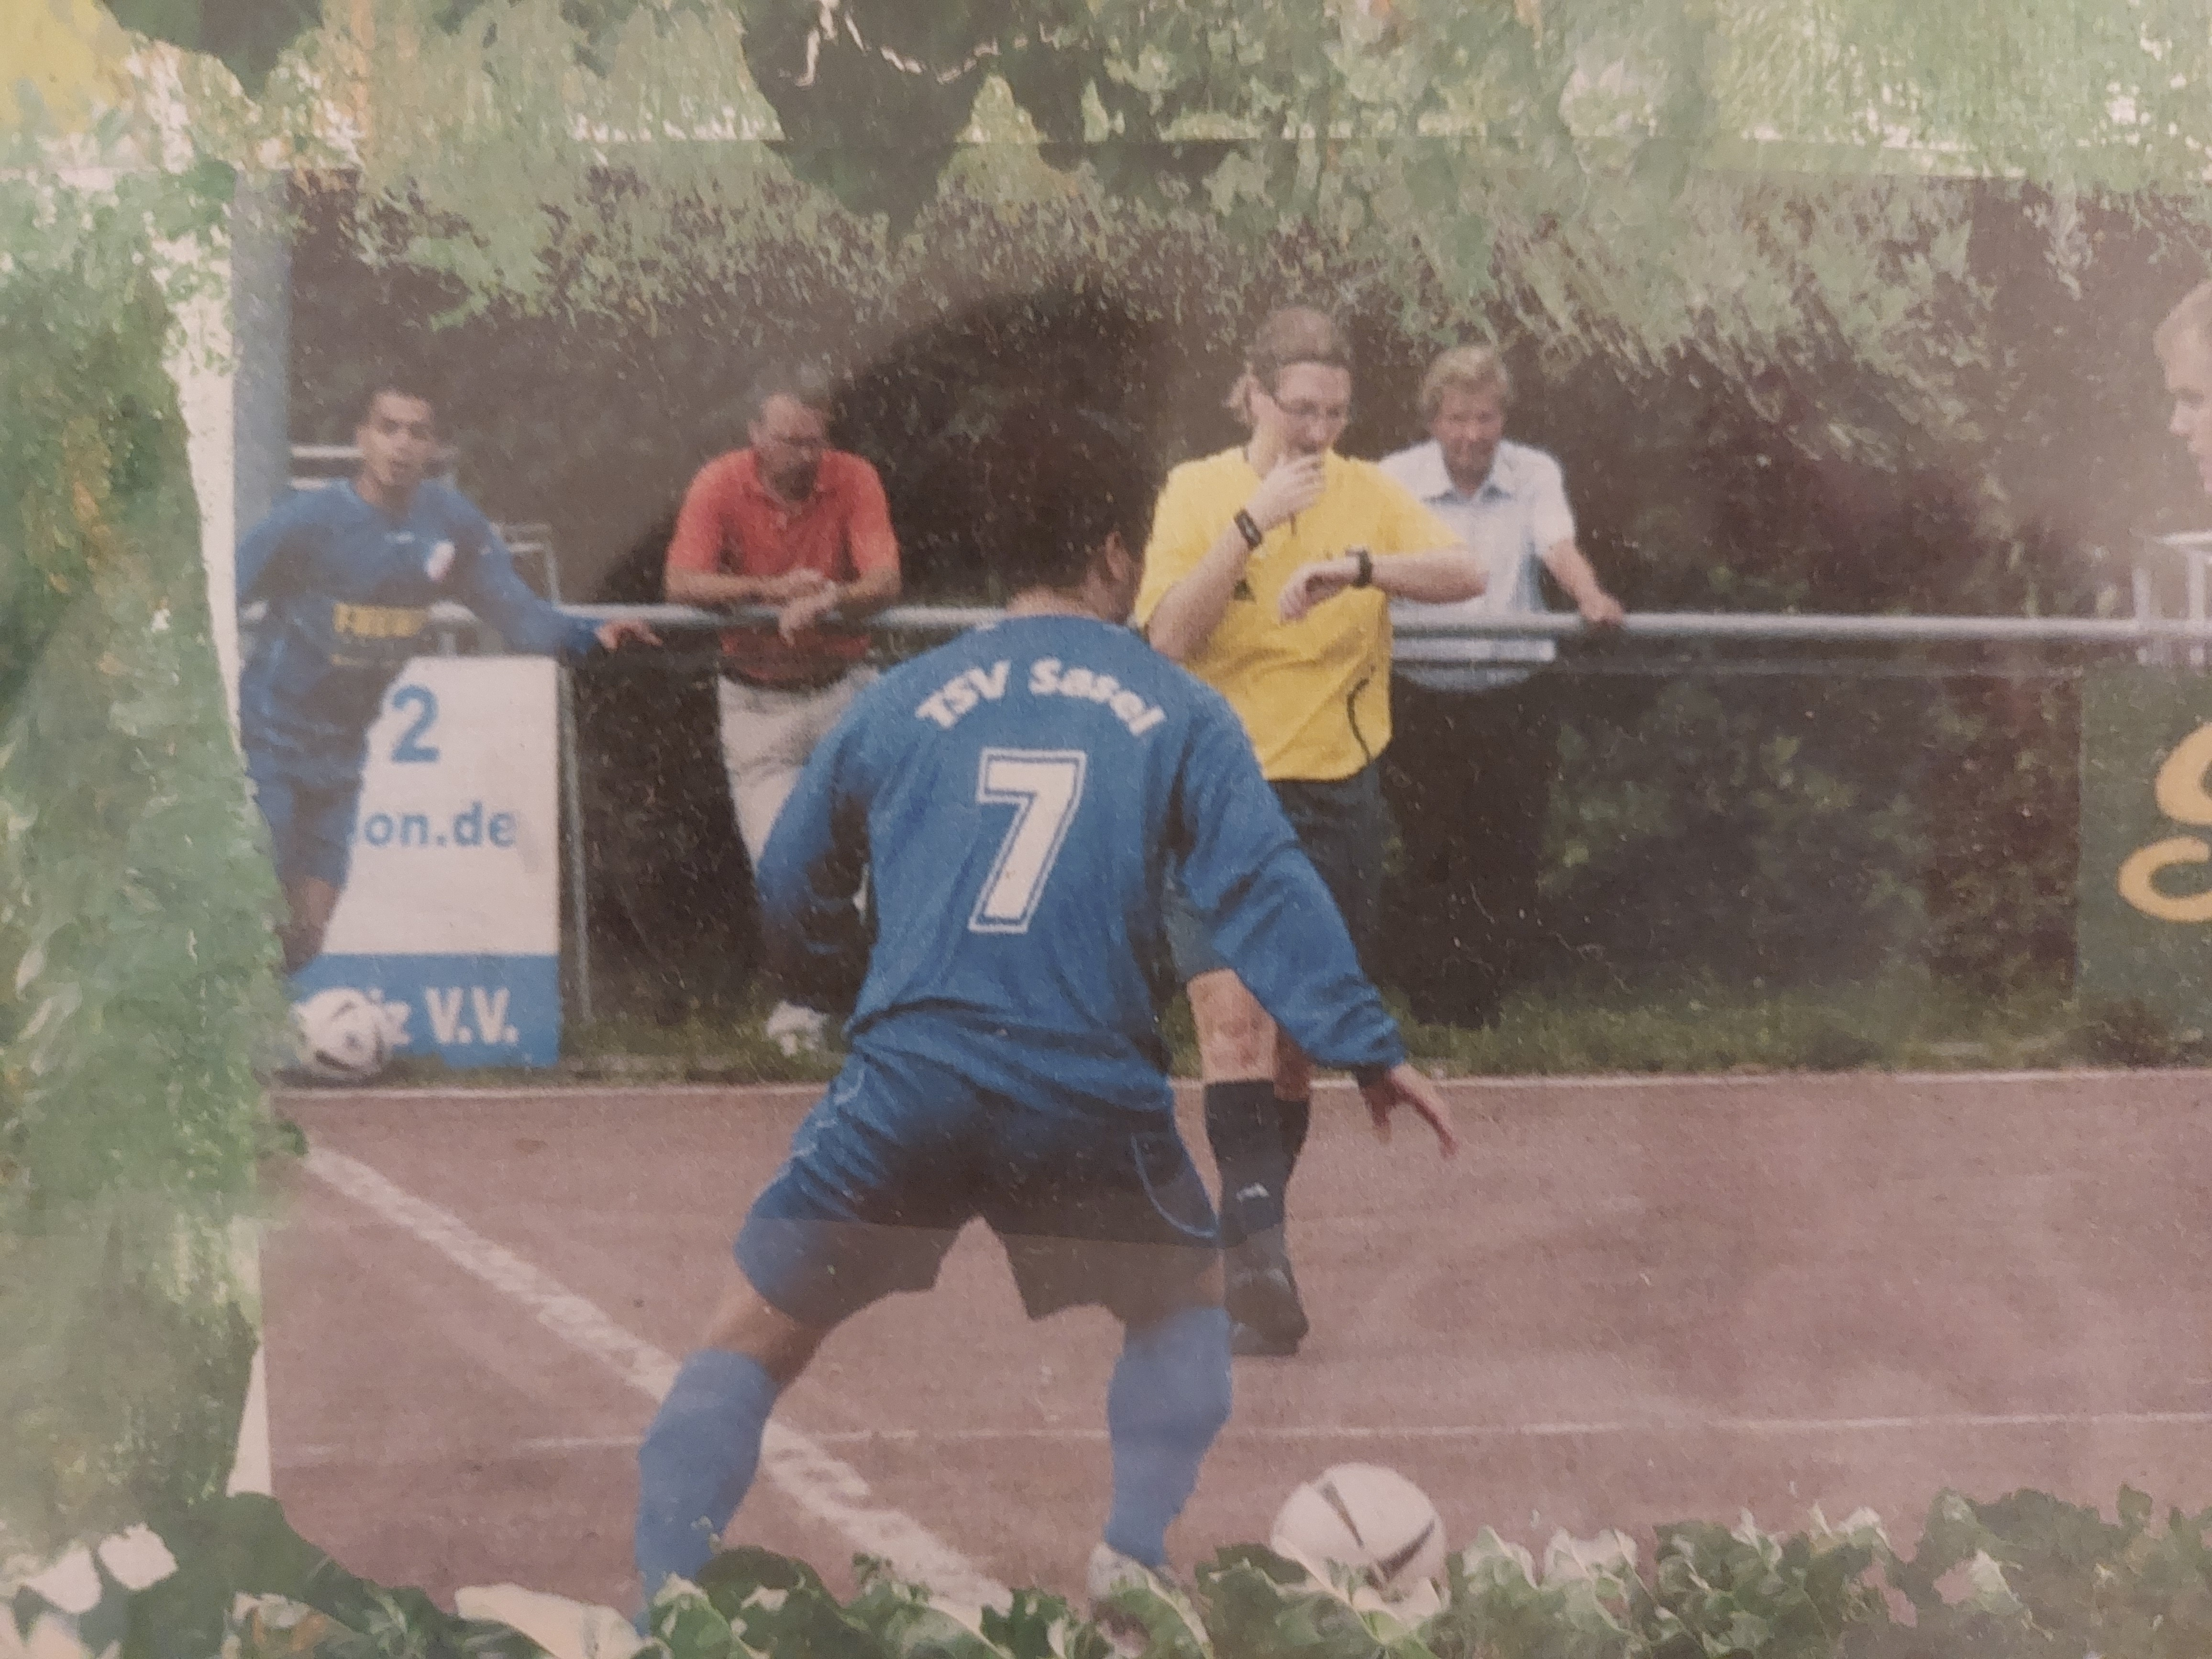
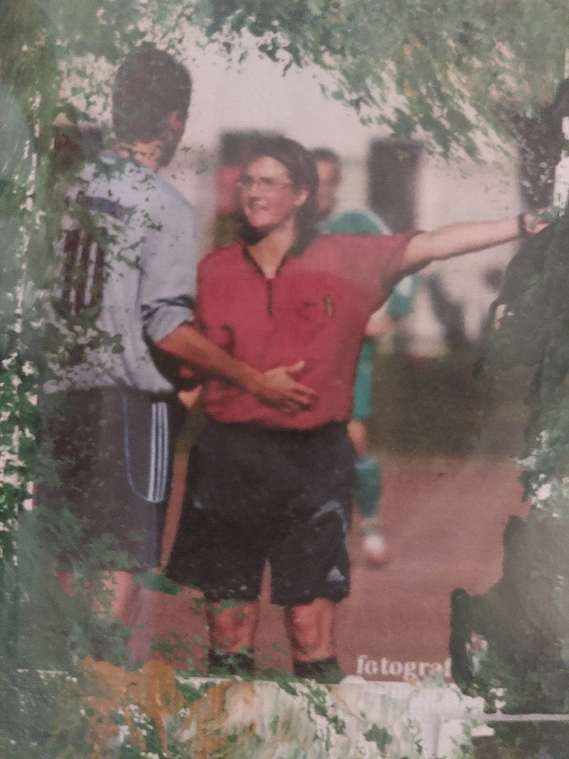
25

Slide 6
25
Stefan Schacht
25
Schiedsrichter seit: 12.01.1997
Verein: Groß Flottbek

Slide 7
40

Slide 8
40
Heino Hesselbarth
40
Schiedsrichter seit: 30.01.1982
Verein: SV Eidelstedt

Slide 9
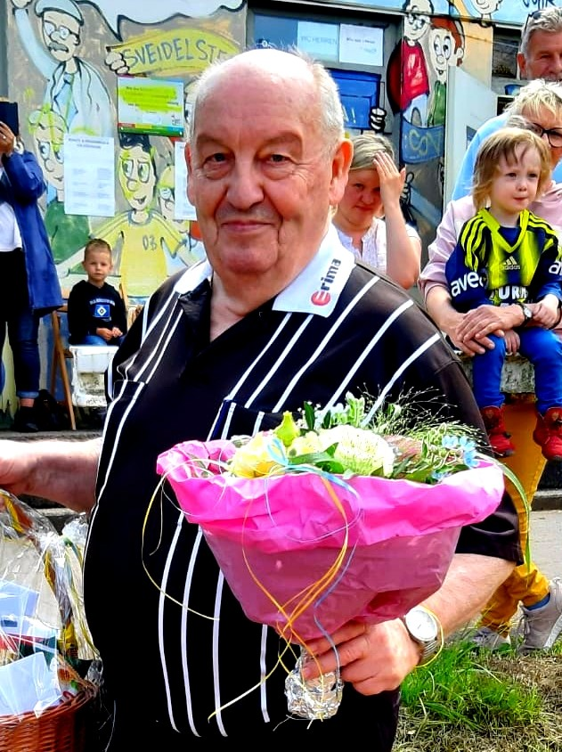
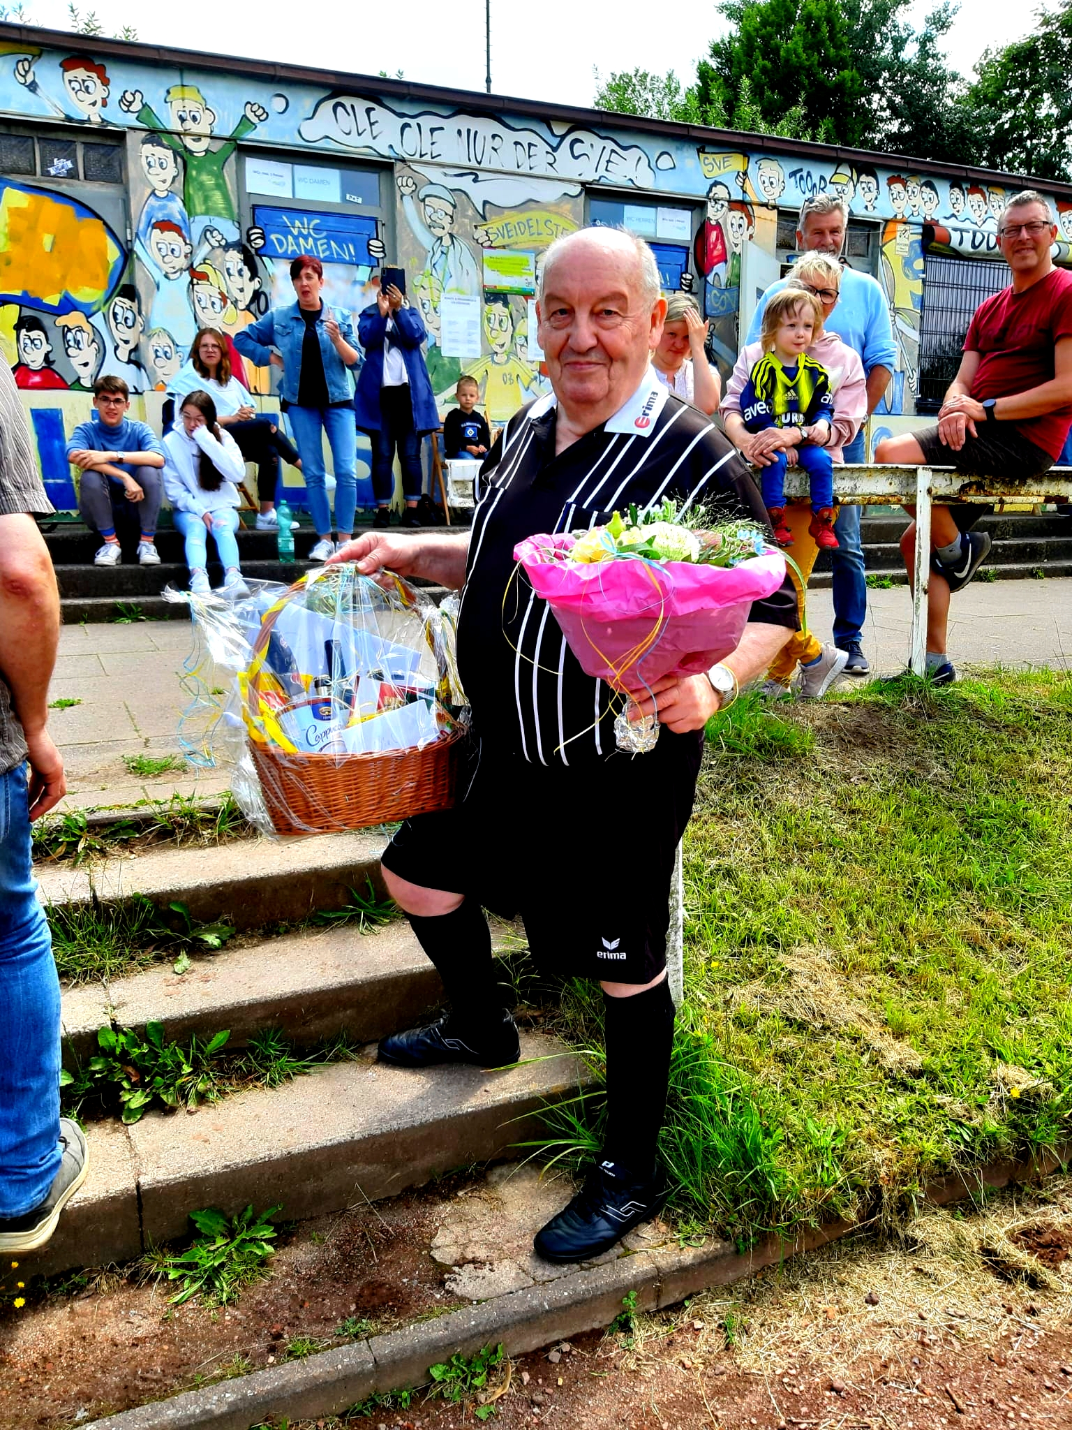
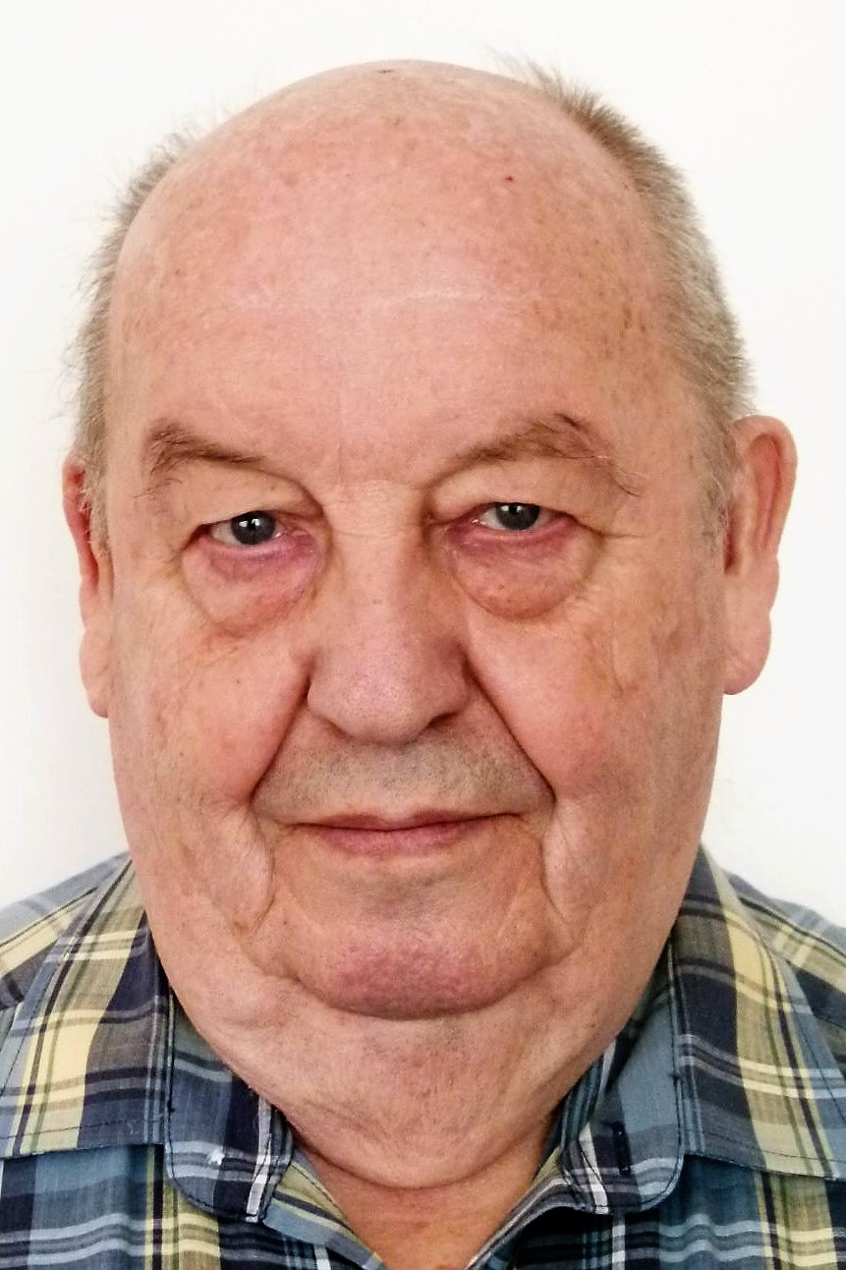
40

Slide 10
40
Erwin Klemme
40
Schiedsrichter seit: 29.04.1982
Verein: FC St. Pauli

Slide 11
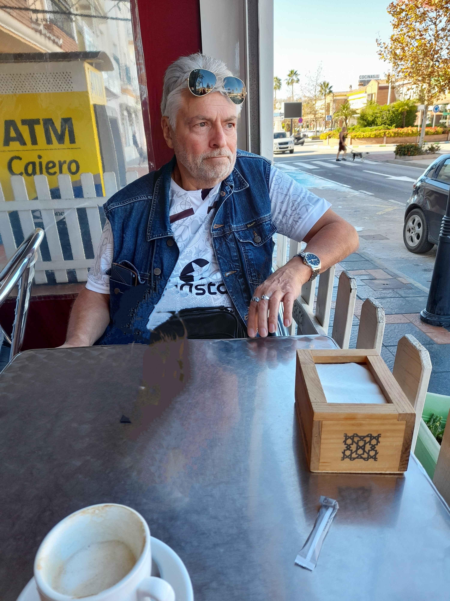
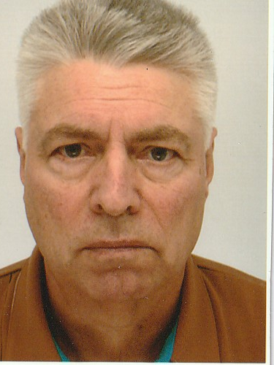
40

Slide 12
40
Oliver Schönherr
40
Schiedsrichter seit: 01.01.1983
Verein: Teutonia 10

Slide 13
50

Slide 14
50
Karl-Heinz Eschner
50
Schiedsrichter seit: 01.01.1973
Verein: SV Eidelstedt

Slide 15
50
Jörg Nagel
50
Schiedsrichter seit: 23.11.1972
Verein: Komet Blankenese

Slide 16
60

Slide 17
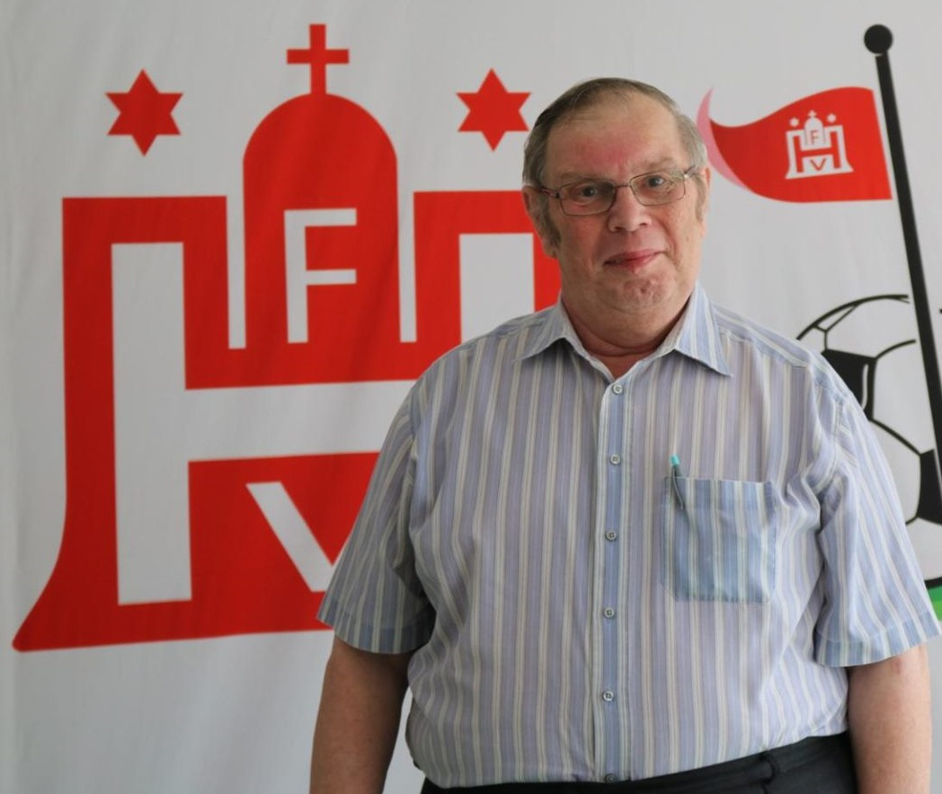
60
Hans-Georg Köster
60
Schiedsrichter seit: 14.09.1963
Verein: Altona 93

Slide 18
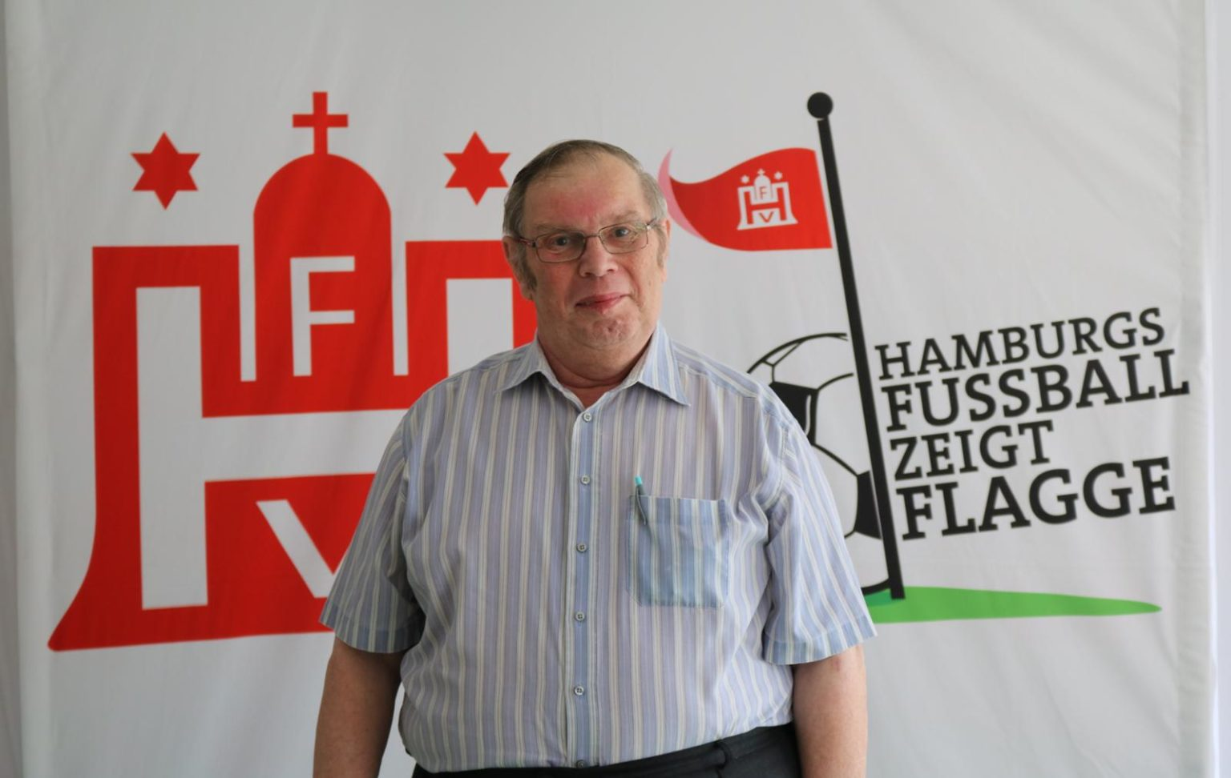
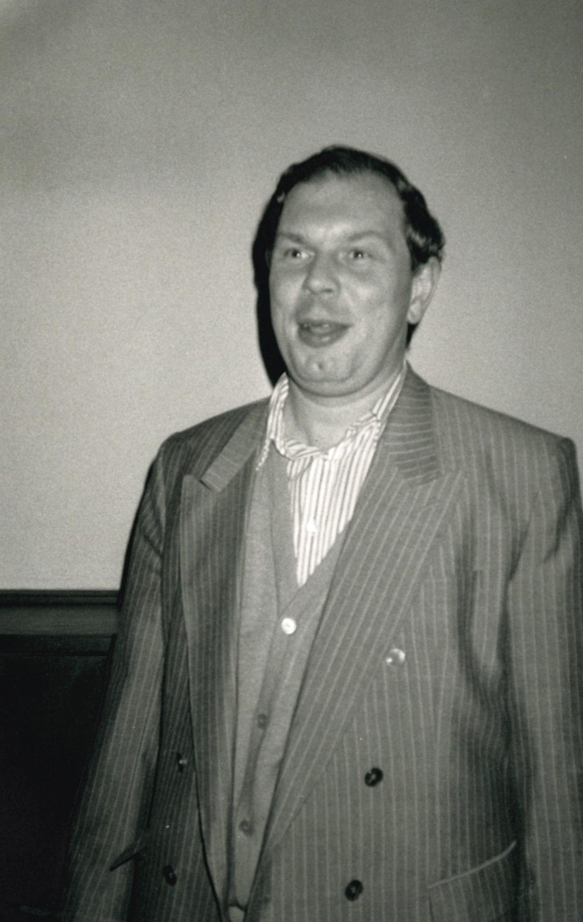
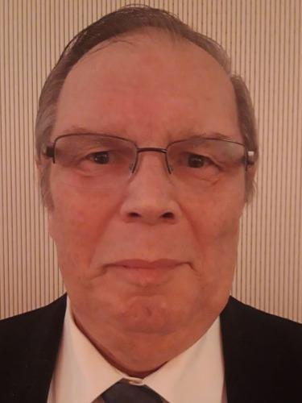
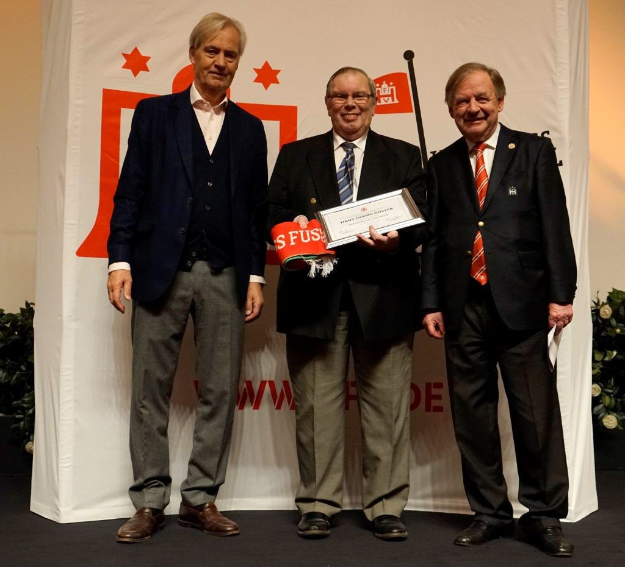
60

Slide 19
Wir wünschen Euch allen alles Gute und jetzt einen guten Appetit
„Das Buffet ist eröffnet“

